Slide 1

Ciencia y analítica de datos
RETO: Clasificación de aguas Subterráneas
Profesora: Dr. María de la Paz Rico Fernández
Equipo 37
Karina Zafra Vallejo - A01793979
Francisco Javier Parga García - A01794380
Viernes 18 de Noviembre de 2022

Slide 2

Limpieza y acondicionamiento:
Eliminación de caracteres “<” & “<=”
Columnas sin información útil:
La columna 'SDT_mg/L' no tiene datos.
'PERIODO' tiene un solo valor (2020)
Ingeniería de datos
Lista de CONTAMINANTES --> Número de contaminantes
Codificación de etiquetas:
SEMAFORO_cat --> 'Verde':1, 'Amarillo':2, 'Rojo':3
Eliminación de variables
'SEMAFORO', 'PERIODO', 'SDT_mg/L'
Notes:
Se identificó que las columnas que miden contaminantes en mg/L tienen valores asignados con texto como “<0.005” por ello se decidió transformarlo a numéricos removiendo los caracteres “<” & “<=”
La columna 'SDT_mg/L' no tiene datos.
'PERIODO' tiene un solo valor (2020)
La variable 'CONTAMINANTES' contiene una lista de tipos contaminantes por cada toma, se convierte esta lista de contaminantes por un número que representará la cantidad de contaminantes de cada muestra. Al hacer el conteo de la lista, los datos NaN es porque no tienen contaminantes, por lo tanto, se convierte a 0.
Se crea una columna 'SEMAFORO_cat' que convierte la variable 'SEMAFORO' el color en un número de la siguiente manera: 'Verde':1, 'Amarillo':2, 'Rojo':3
Adicionalmente, se eliminan las variables 'SEMAFORO', 'PERIODO', 'SDT_mg/L' y guardamos el dataframe con un nuevo nombre.

Slide 3
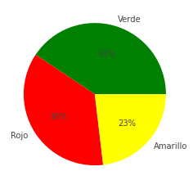
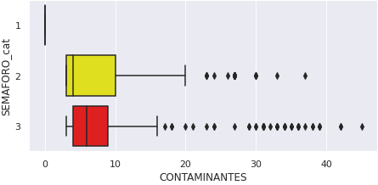
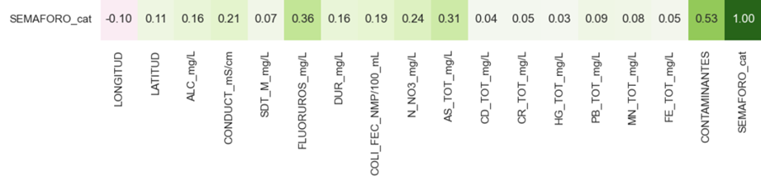
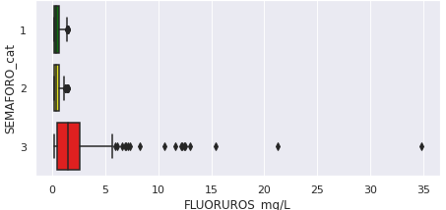
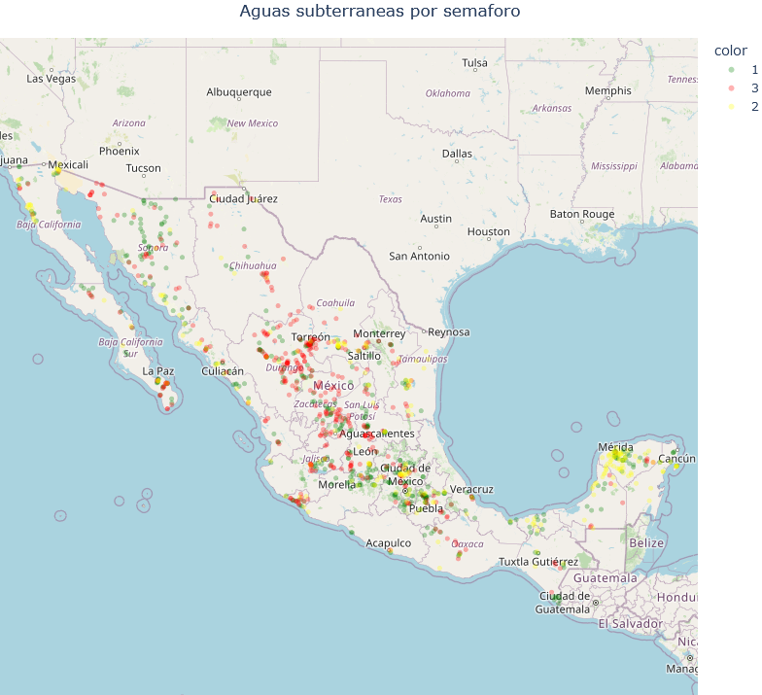
Análisis
Contaminantes y Fluoruros diferenciados por semáforo
Correlación de Pearson de variables continuas con la categórica del semáforo.
Distribución de las categorías de Semáforo
Notes:
Analizando las distribuciones y realizando gráficas cruzadas entre las variables, se observan algunas correlaciones lineales:
Dureza, contaminantes y sólidos se correlacionan con la conductividad
El semáforo rojo se agrupa en función de FE, AS y MN en conjunto con los Fluoruros: La correlación no es lineal.
Se destaca que la variable que más relacionada está con ‘SEMAFORO_cat’ es ‘CONTAMINANTES’.

Slide 4
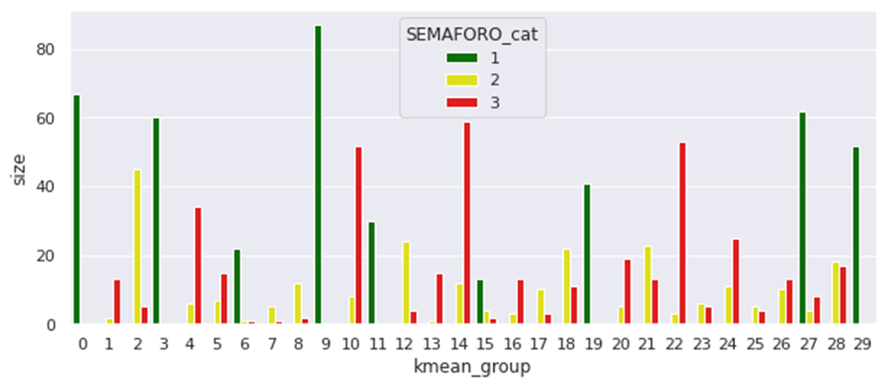
K-means:
Con 30 grupos se logra separar la mayoría de las aguas con semáforo verde. Sin embargo, con esta técnica de agrupación no se logra discernir de los semáforos amarillos y rojos.
Se requiere de un modelo un poco más complejo para poder separar las clases adecuadamente, así como usar más variables como los Fluoruros, donde se observa cierta separación entre esos semáforos.

Slide 5
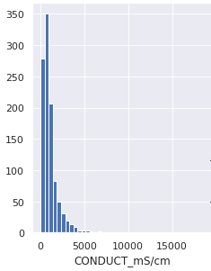
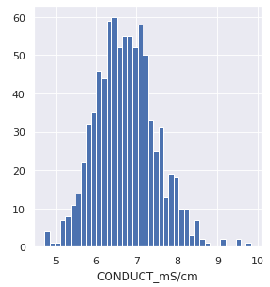
Pipeline - Transformación de datos
Transformación variables continuas: logaritmo
Transformación variables categóricas: Codificación de etiquetas
CALIDAD_COLI_FEC | CODE
'Aceptable' | 0
'Buena calidad' | 1
'Contaminada' | 2
'Fuertemente contaminada' | 3
'Potable - Excelente' | 4
log(x+1)
Ejempo de codificación de etiquetas
Notes:
Continuas: ['ALC_mg/L', 'CONDUCT_mS/cm', 'SDT_M_mg/L', 'FLUORUROS_mg/L', 'DUR_mg/L', 'COLI_FEC_NMP/100_mL', 'N_NO3_mg/L', 'AS_TOT_mg/L', 'CD_TOT_mg/L', 'CR_TOT_mg/L', 'HG_TOT_mg/L', 'PB_TOT_mg/L', 'MN_TOT_mg/L', 'FE_TOT_mg/L', 'CONTAMINANTES']
Cagtegoricas
['CALIDAD_ALC', 'CALIDAD_CONDUC', 'CALIDAD_SDT_ra', 'CALIDAD_SDT_salin', 'CALIDAD_FLUO', 'CALIDAD_DUR', 'CALIDAD_COLI_FEC', 'CALIDAD_N_NO3', 'CALIDAD_AS', 'CALIDAD_CD', 'CALIDAD_CR', 'CALIDAD_HG', 'CALIDAD_PB', 'CALIDAD_MN', 'CALIDAD_FE']

Slide 6
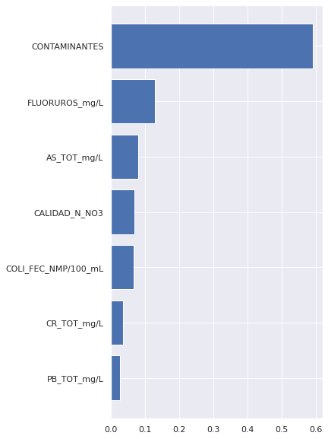

Variables más importantes
Se logran identificar 7 variables principales

Slide 7
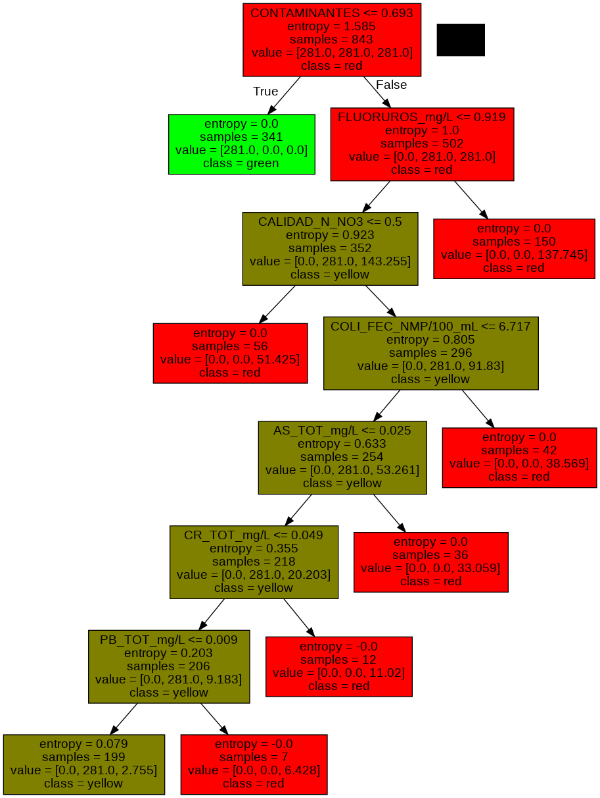
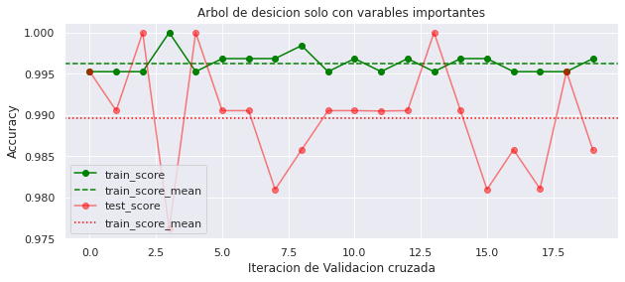
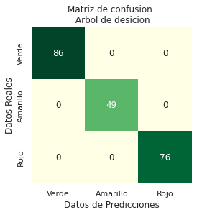
Clasificación - Decission tree
Entrenamiento 80%,
Prueba 20%
Mejores hiperparámetros:
ccp_alpha= 0,
class_weight='balanced',
criterion= 'entropy',
max_depth=7,
min_samples_split= 2,
Set de datos | Accuracy [%]
Entrenamiento | 99.64
Prueba | 100.00
Datos de prueba

Slide 8
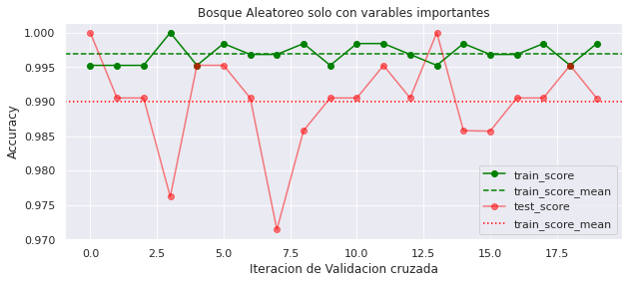
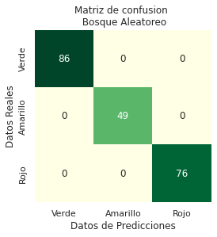
Clasificación - Ramdom forest
Entrenamiento 80%,
Prueba 20%
Mejores hiperparámetros:
ccp_alpha= 0,
class_weight='balanced',
criterion= 'entropy',
max_depth=11,
min_samples_split= 3,
Datos de prueba
Set de datos | Accuracy [%]
Entrenamiento | 99.64
Prueba | 100.00

Slide 9
Resultados
‘CONTAMINANTES’ es determinante para clasificar la clase verde de ‘SEMAFORO_cat’.
Se requieren de 6 variables adicionales para lograr minuciosamente la separación entre clase amarilla y roja de ‘SEMAFORO_cat’.
En el árbol se observa que ‘FLUORUROS’ logra separar 150 samples de las 153 que se separan entre las otras 5 variables restantes.
Debido a que no se observa un cambio significativo en el accuracy del Decision Tree y el Random Forest, se opta por quedarnos con Decision Tree.

Slide 10
Conclusiones
Es posible mejorar la clasificación con ingeniería de datos
Contaminantes ayuda a separar muy bien la clase Verde
La validación cruzada ayudó a verificar que los modelos no están sobre entrenados y muestran un performace muy alto
Para el caso donde solo se usaron 7 variables, ambos modelos clasifican con un accuracy de 100% los datos de prueba

